Slide 1
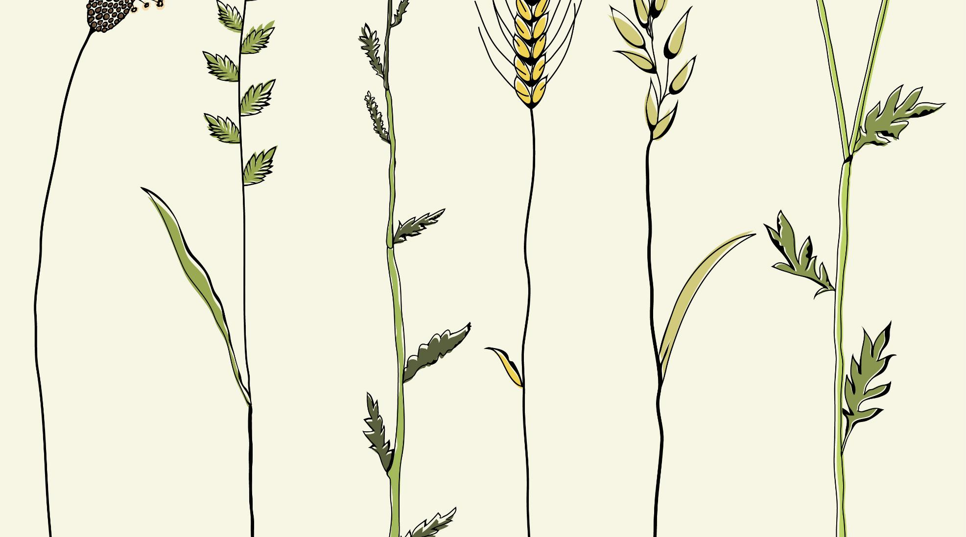

Equipe SoyIA Sprint 1
Resultados desenvolvidos na Sprint 1 do projeto entregador.

Slide 2
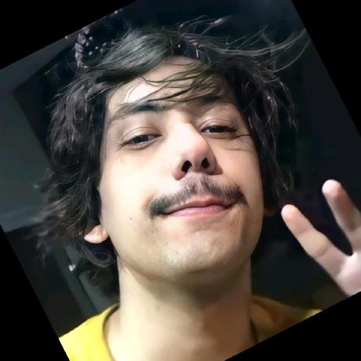
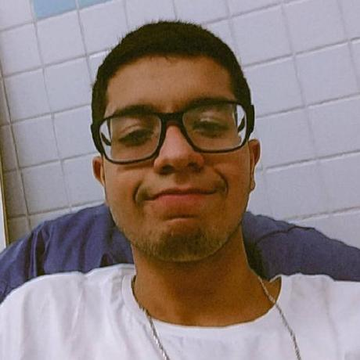


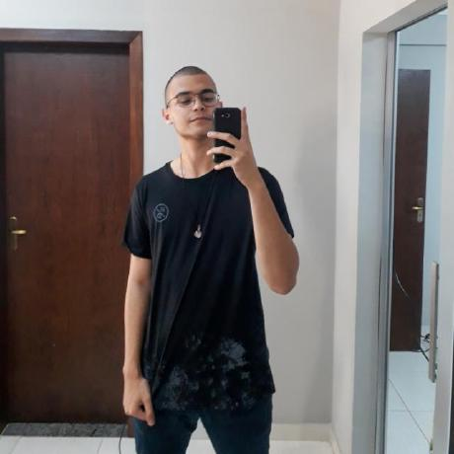

A Equipe
Renan Medeiros
Nicolas Cursino
Carolina Margiotti
Felipe Silva
Daniel Vargas
Rafael Bettini
Scrum Master
Product Owner
Dev Team
Dev Team
Dev Team
Dev Team

Slide 3

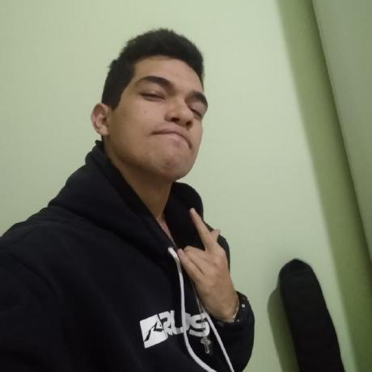
A Equipe
Rafael dos Santos
Cristian Mateus
Dev Team
Dev Team

Slide 4




O problema
Grãos e Vagens
É necessário preencher manualmente no app a quantidade de grãos e vagens que a planta tem.
Tempo
Esse é um processo que leva no mínimo 15 minutos indo á campo.
Eficiência
Uma inteligência artificial poderia fazer a contagem preliminar e mais rápido que um ser humano como uso de uma foto.

Slide 5
Backlog da Sprint 1
Sprint 1
Modelo de IA para identificar vagens de soja presentes planta.
Refatoração da tela de Cadastro de Amostras;
Estudo: Redes Neurais Convolucionais;
Estudo: Processamento de Imagem;
Redimensionar imagens lidas pela IA aplicando padding.
Finalizar tradução das telas;
Processamento de imagem: converter RGB para binário;

Slide 6

MVP
Progresso do reconhecimento de vagens de soja presente na planta

Slide 7
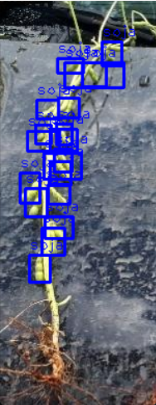
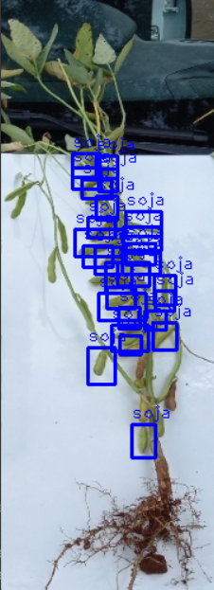
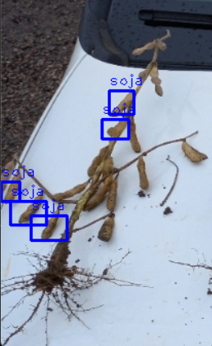
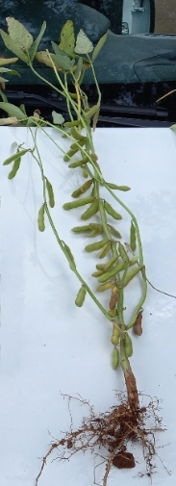
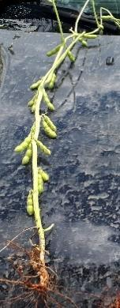
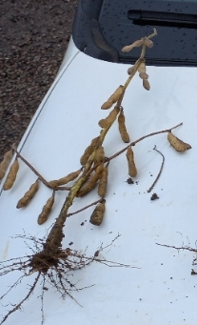
MVP
Confiança média: 51%

Slide 8
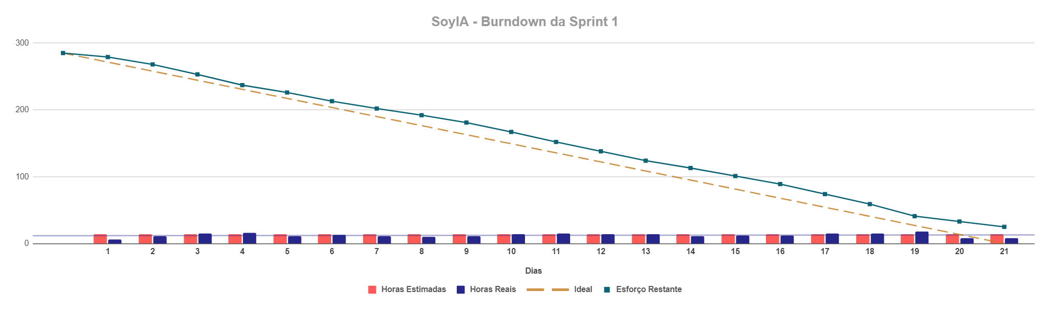
Burndown

Slide 9
Próximos passos

Slide 10
Próximos passos
Backlog da segunda sprint
Sprint 2
Modelo para realizar contagem de sementes por estimativa de tamanho da vagem;
Modelo de IA para identificar vagens de soja presentes planta: melhorias;
Modelo para identificar plantas de soja;
Modal de orientações para tirar uma foto melhor da planta
Realizar chamada da IA via request pelo aplicativo

Slide 11

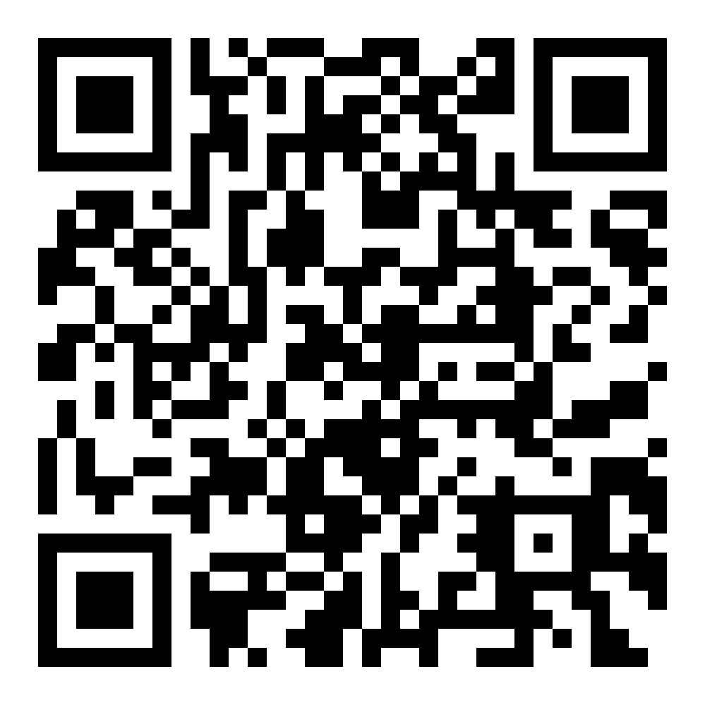
Obrigado
Acesse o nosso repositório:

